Slide 1
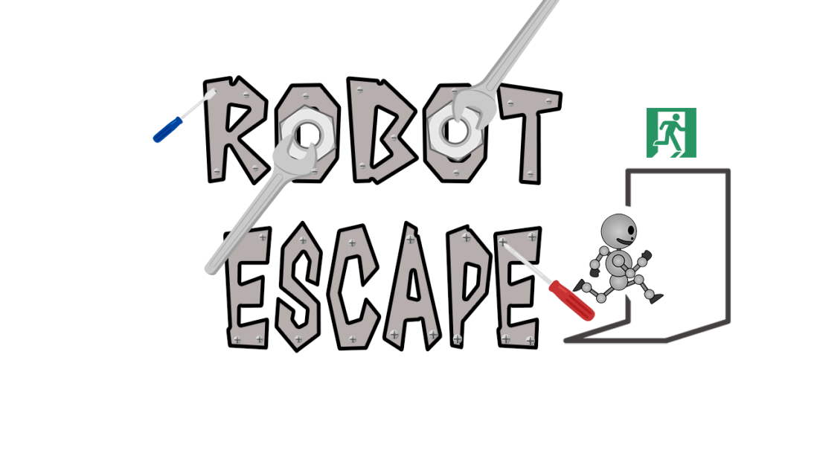

企画書
GS1-6 奥定 伊吹
GS1-1 阿部 翔大郎
GS1-3 大野 祥平
GS1-10 NGUYEN DUC HUY
GS1-18 澗口 将太郎
GS1-28 森川 駿弥

Slide 2
コンセプト
この体こそできたこと

Slide 3
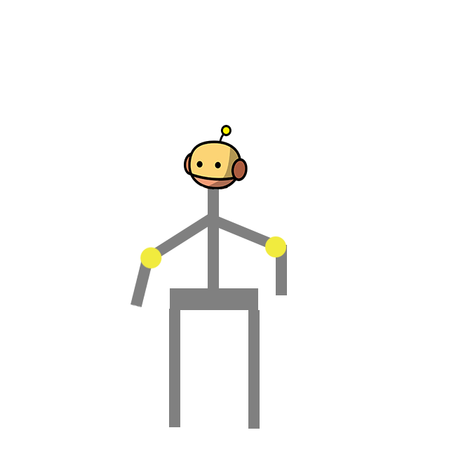
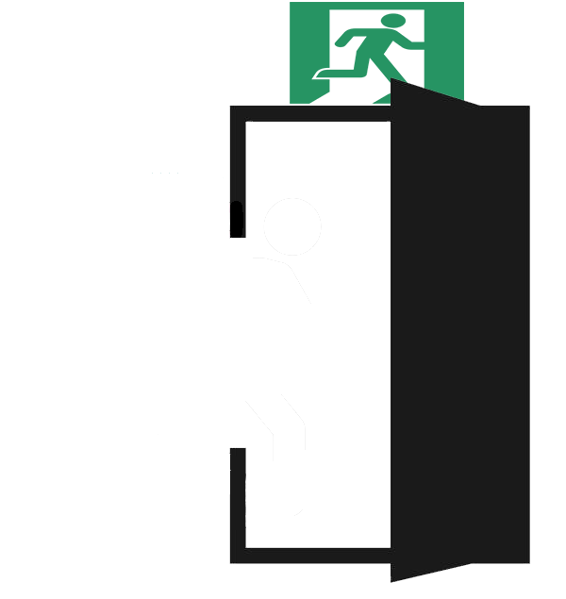
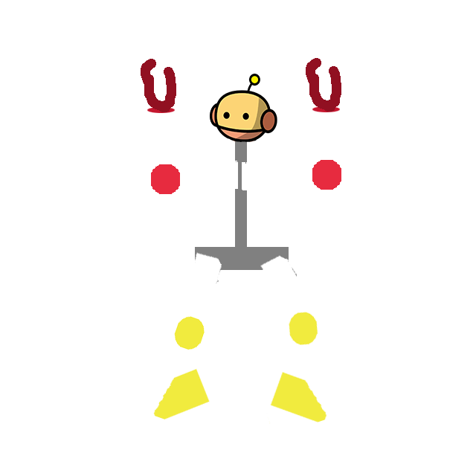
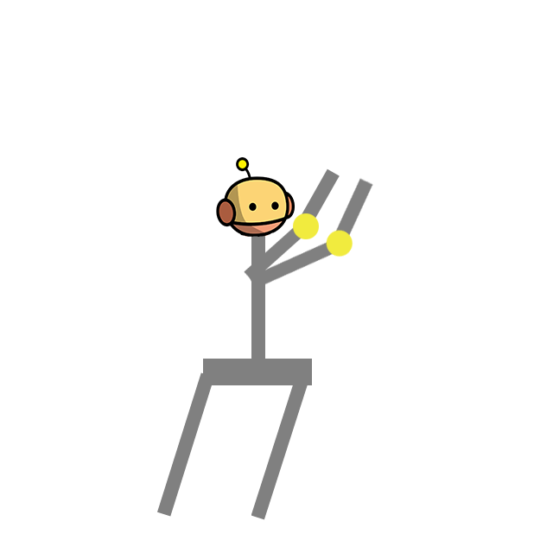
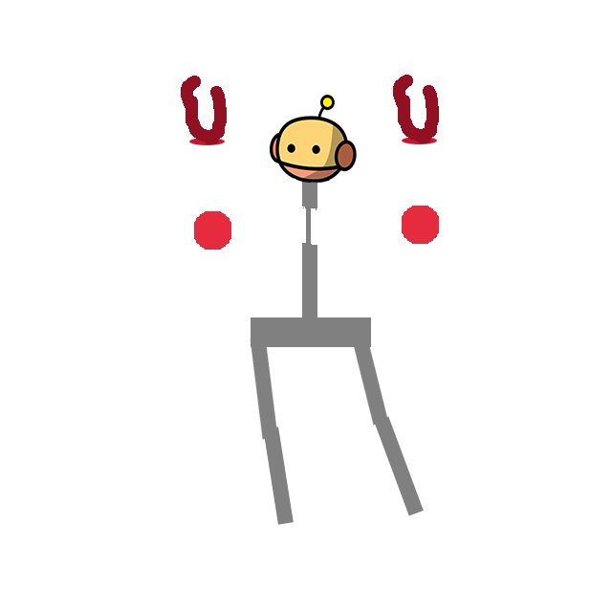

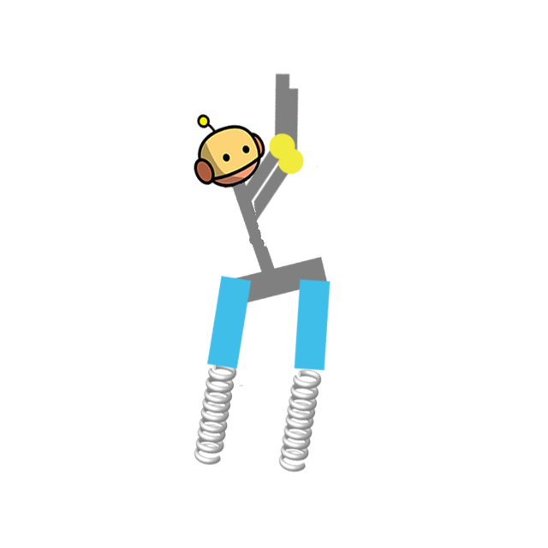
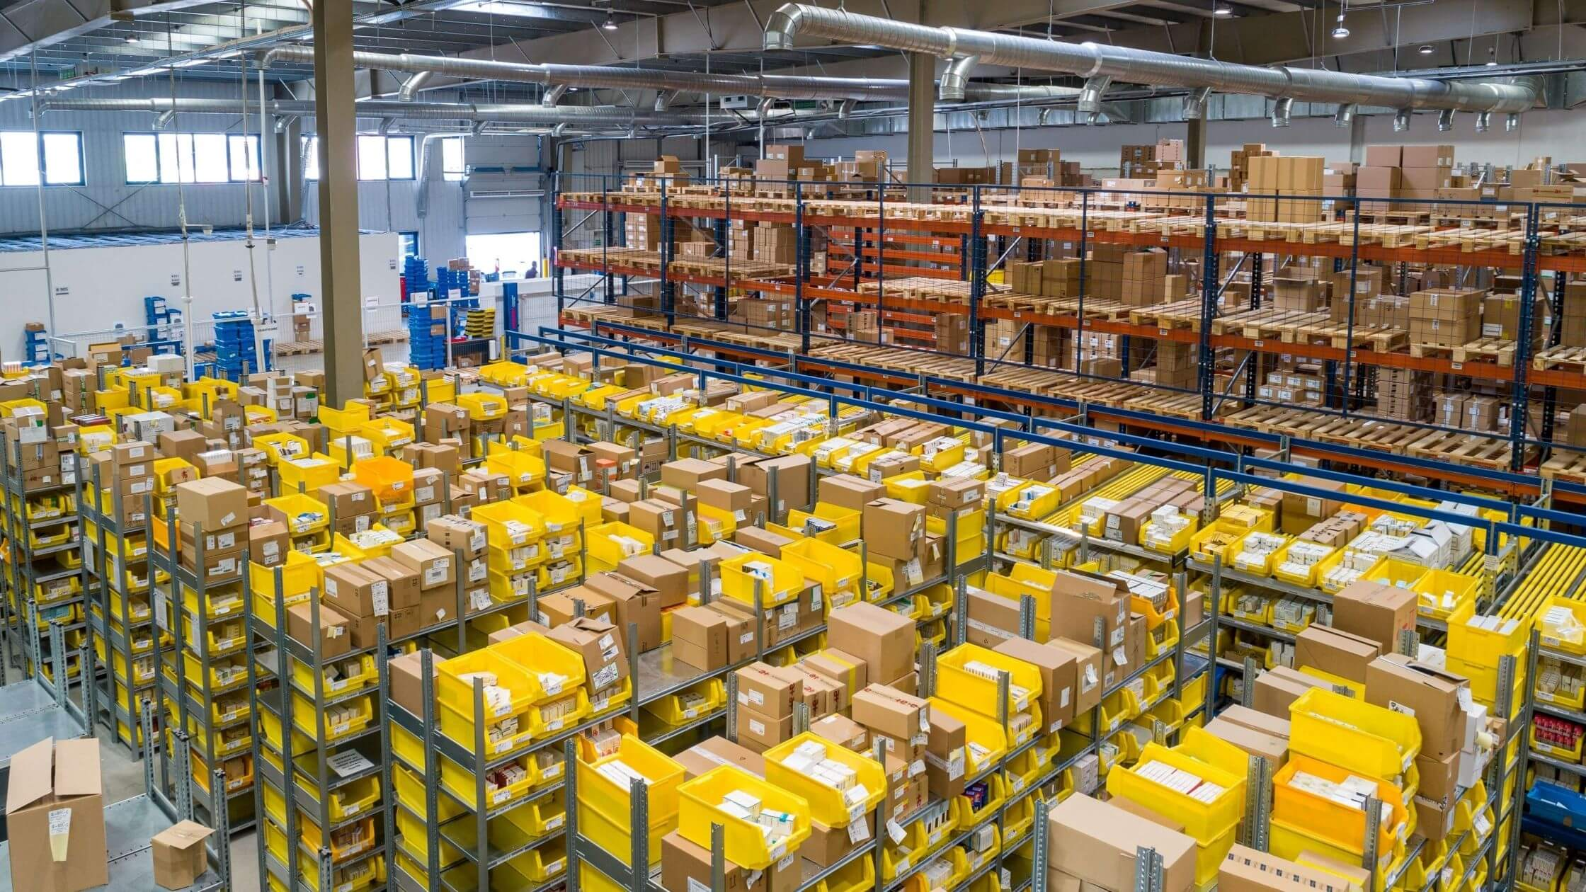
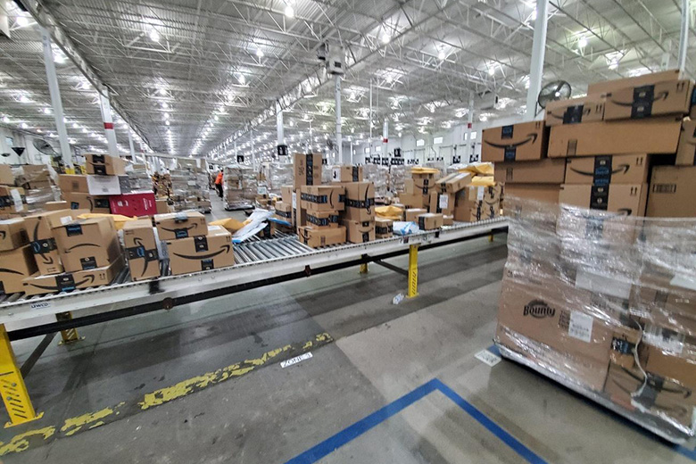
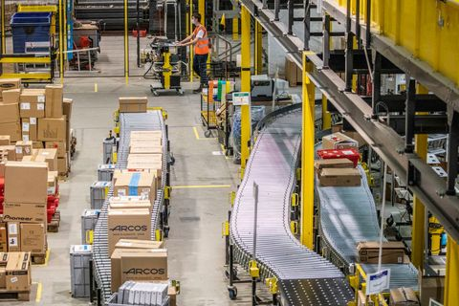
掴
め
な
い
手
目覚めたら荷物の搬入される倉庫の
不良品コーナーに仕分けられていた
掴
む
処分される前にここから逃げ出したい
動くために必要な最低限の体しかない
工場内に存在するパーツを駆使して
エネルギーが尽きる前に脱出しよう
届かない
足
届く！
上半身、下半身に
付け替えして様々な場所を
抜けていこう!!

Slide 4
ゲーム画面イメージ
プレイヤーの操作
移動
ジャンプ
腕の操作
パーツをつける
パーツを外す

Slide 5
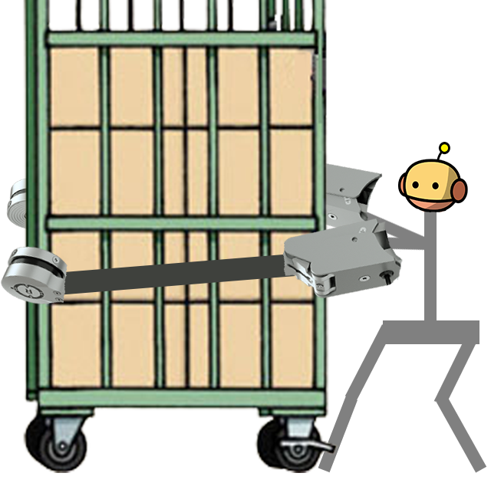

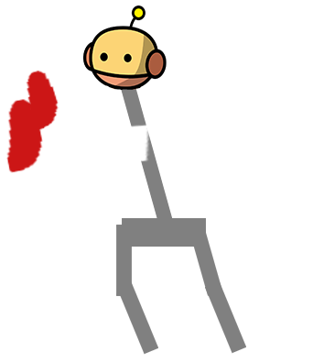
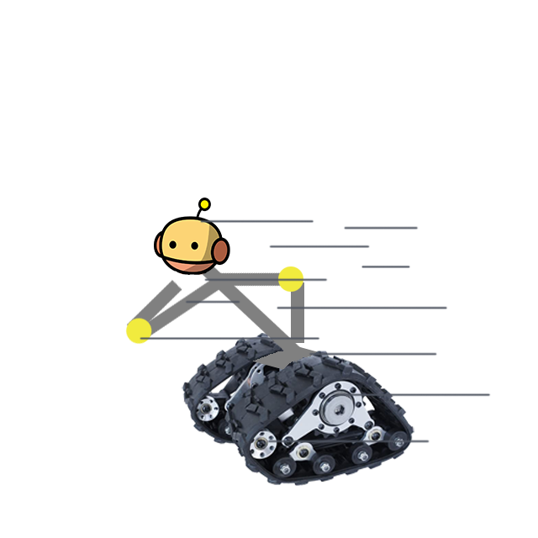
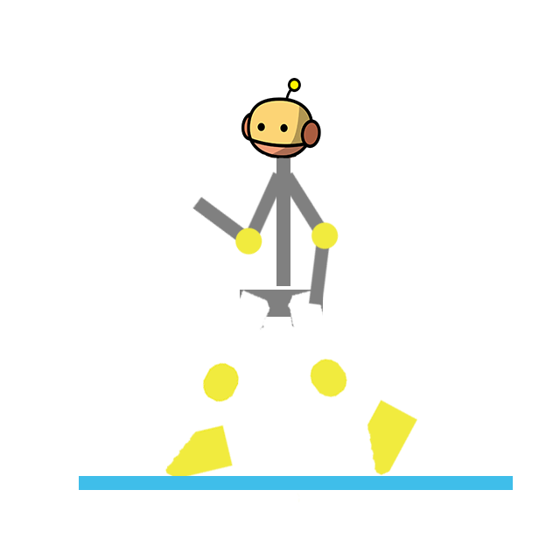
パーツは上半身、下半身でそれぞれ3種類
役割、性能に違いが存在する
掴む
引く
押す
ぶらさがる
腕、手が動くからこそできること
オブジェクトを引っ張って階段の作成
や角から引き出す
オブジェクトを押して
道を切り開く
Speed
Power
Leap
装備していないときより
足本来の性能が向上する
(エネルギーの消費、移動量など)
地面での移動に特化
安定感、パワーを生かす
跳ぶことに特化
本来より高く跳びあがる

Slide 6
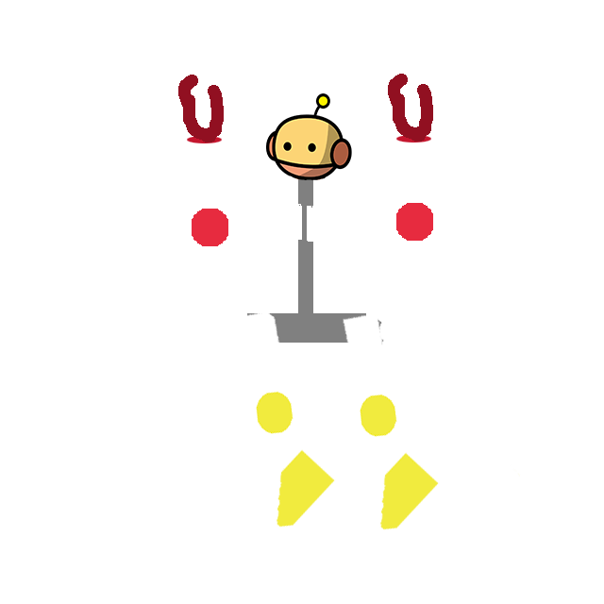
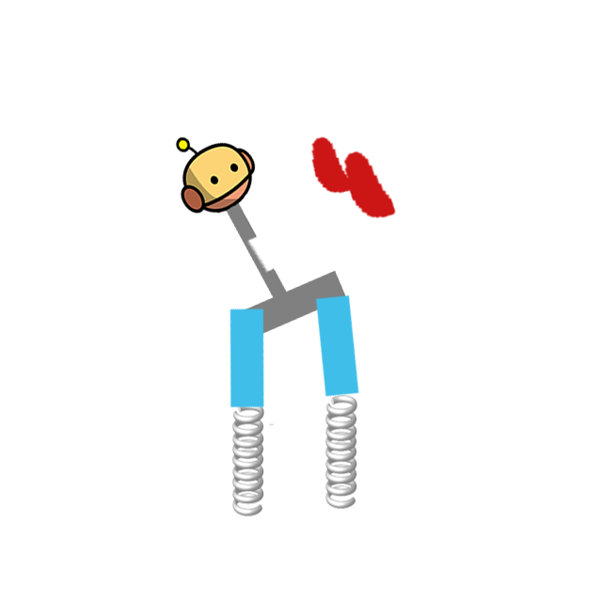
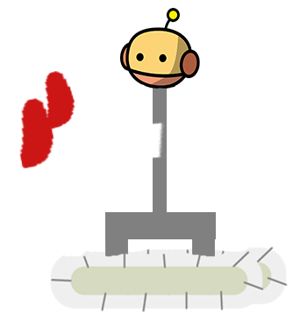
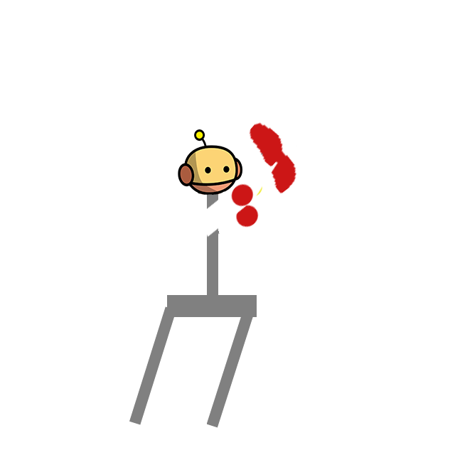
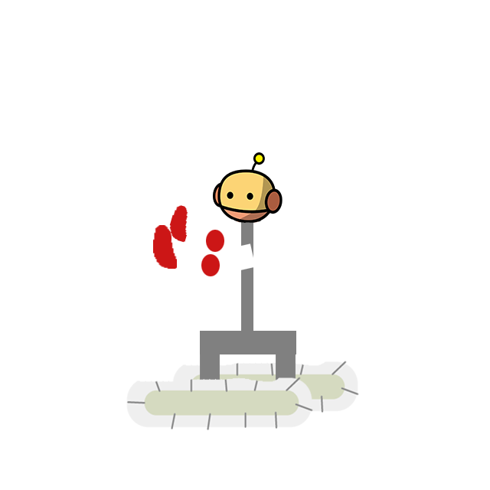
時にはパーツを切り離すことも必要になる
パーツには相性がある
組み合わせによって上半身の性能に変化が
◎
△
重くて掴まって
いられない…
パーツを外し
軽くして進む!!
押す×キャタピラ
押す×ばね
より大きい、重いものも
可能に
安定しなくて力を出せない
道はできたけど
上に登れない…
外して
跳んでいけるように!
パーツを何度も付け替えて脱出を目指す!!

Slide 7
工場内は複数のエリアに
分かれておりそれぞれ
攻略に必要なパーツが変わる
同じエリアでも複数の
動きが必要になることも
プレイヤーにはエネルギーが存在する
無事扉にたどり着くと
脱出となりクリアになる
0になってしまうと動かなくなってしまい
ゲームーオーバー

